Slide 1
БЕЛОРУССИЯ
.

Slide 2
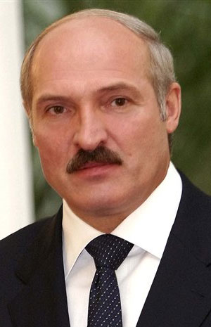

Slide 3
После распада СССР в 1991 Белоруссия приступила к созданию смешанной экономики.
Политика правительства
Состояла в том, что бы
Превратить страну в экспортера сельскохозяйственного сырья и оборудования.
По-прежнему существует система государственных заказов и распределения продукции.

Slide 4
В период с 1992 по 1994 гг.
Объем промышленного производства сократился на 39%
Инвестиций - на 54%
Торговли - на 67%
Это падение сопровождалось быстрым ростом инфляции и безработицы, нарастающим дефицитом государственного бюджета и платежного баланса.

Slide 5
Дезинтеграция Советского Союза парализовала белорусскую экономику
Большая часть промышленности сильно зависела от устойчивого снабжения деталями и комплектующими из других советских республик.
Когда необходимые комплектующие перестали поступать, многие заводы были вынуждены резко сократить производство и уволить большое число рабочих.

Slide 6
Сельское хозяйство
Белоруссия выделялась среди бывших советских республик самой высокой продуктивностью сельского хозяйства и была главным экспортером продовольствия в другие районы бывшего Советского Союза. Несмотря на попытки поощрения фермерства, государственные и коллективные хозяйства в 1998 владели 95% сельскохозяйственных угодий. Из 2700 колхозов и совхозов Белоруссии к ноябрю 1998 реорганизации подверглись ок. 100.

Slide 7
Ведущими отраслями обрабатывающей промышленности являются
сельскохозяйственное машиностроение (трактора, самосвалы, комбайны)
станкостроение
военно-промышленный комплекс
промышленность нефтехимии и строительных материалов.
В Белоруссии производятся телевизоры и радиоприемники, часы, холодильники, стеклоизделия, мебель, одежда, льняное полотно и изделия из кожи.
В пищевой промышленности выделяются консервные и сахарные заводы.

Slide 8
Социальная сфера
С распадом экономики и сокращением государственных доходов резко сократились финансовые возможности государства для поддержания системы социального обеспечения. Более половины населения получает доходы ниже прожиточного минимума. С 1991 по 1998 уровень жизни снизился в 2 раза.

Slide 9
Заключение в январе 1995 таможенного союза с Россией
Привело к повышению импортных тарифов для белорусских потребителей с 5% до 20%, а позже - до 40%.
Государство продолжает выплачивать субсидии сельскохозяйственному сектору и сохраняет контроль за ценами.
Несмотря на либерализацию валютного рынка для частных лиц в конце 1997, государство сохраняет контроль за обменным курсом валют для предприятий и организаций, что приводит к оттоку иностранного капитала.
В результате экономического кризиса в России в 1998 Белоруссия понесла большие убытки в промышленности, торговле и сельском хозяйстве.

